Slide 1

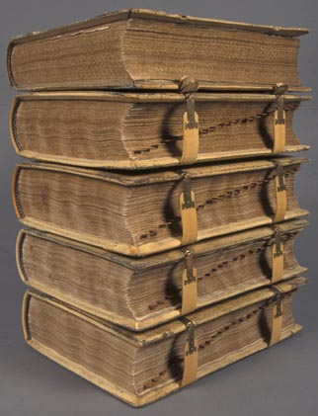
Ochrana a konzervace historických knihovních fondů v současné praxi
Národní knihovna České republiky
Mgr. Jitka Neoralová, Ing. Petra Vávrová, PhD.
Odbor ochrany knihovních fondů NK ČR
e-mail: petra.vavrova@nkp.cz

Slide 2
Péče = prevence, konzervace, restaurování
Preventivní konzervace – také nepřímá konzervace. Monitoring,úprava prostředí, dezinfekce a dezinsekce prostředí. Předcházení rizik.
Konzervace – stabilizace předmětu v dochovaném stavu. Průzkum předmětu, odkyselení, dezinfekce, dezinsekce předmětu, konsolidace. Ambulantní zásahy mají dočasný charakter. Ochranný obal.
Restaurování – podrobné analýzy a dokumentace, částečné navrácení estetických, mechanických funkčních vlastností předmětu. Rozsah zásahu je řízen profesní etickým kodexem.

Slide 3
Preventivní konzervace
Provádí všichni pracovníci instituce
Preventivní péče je levnější a účinnější než jiné zásahy
Vnitřní předpisy obsahující strategii ochrany fondů
Průběžné výdaje na prostředky preventivní péče
Změna účelu exponátů = trvalé uchování

Slide 4
Interiérové knihovny versus badatelny a depozitáře
Vazba autentického mobiliáře na interiér
Estetický, vědecký a naučný přínos knihovny v původním prostředí
Chápání knižní památky v širším kontextu
Menší riziko poškození badatelským provozem
Technické provedení a výběr materiálu poplatné historickému období
Zhoršené možnosti ochrany- autenticita
Klima závislé na přirozených schopnostech budovy- ochrana památkového objektu
Zátěž klimatická a bezpečností návštěvnickým provozem a jeho potřebami
Technické provedení a výběr materiálu mobiliáře vyhovující ochraně knih
Vhodné klimatické a světelné podmínky
Možnost provádět opatření preventivní péče jako uložení v ochranných obalech
Ekonomické řešení provozu i prostor
Knihy vnímány bez vazby na původní prostředí, historii
Funkce fondu okleštěna na nositele psané/ tištěné informace či formy knižní vazby
Vyšší mechanická zátěž v badatelnách a studovnách
Větší riziko poškození při vyskladňování knih
Riziko ztrát při přesunu fondů mezi uživateli a depozitářem

Slide 5
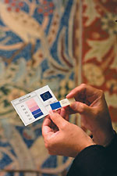
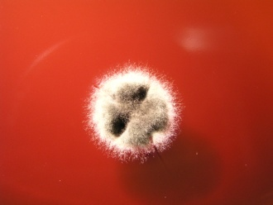
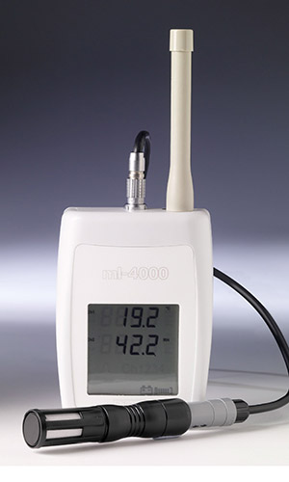
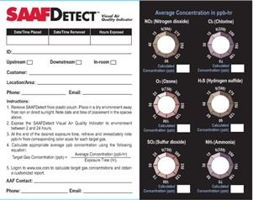
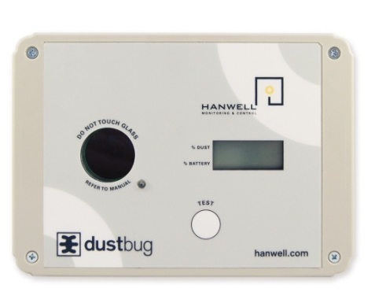
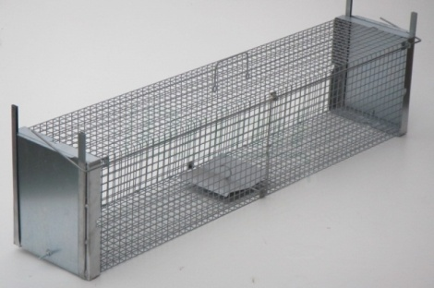
Monitoring průzkum fyzického stavu
Teplota, vlhkost – indikátory, analogové a digitální zařízení, zápis dat
Světlo- digitální data loggery, luxmetry, lightcheck
Prach – digitální, pasivní vzorkovače, aerosolový spektrometr
Atmosférické znečištění – indikační kupóny
Biologické napadení - Lapače hmyzu a pasti, mikrobiologická kontrola
Kontrola a včasné zachycení poškození

Slide 6
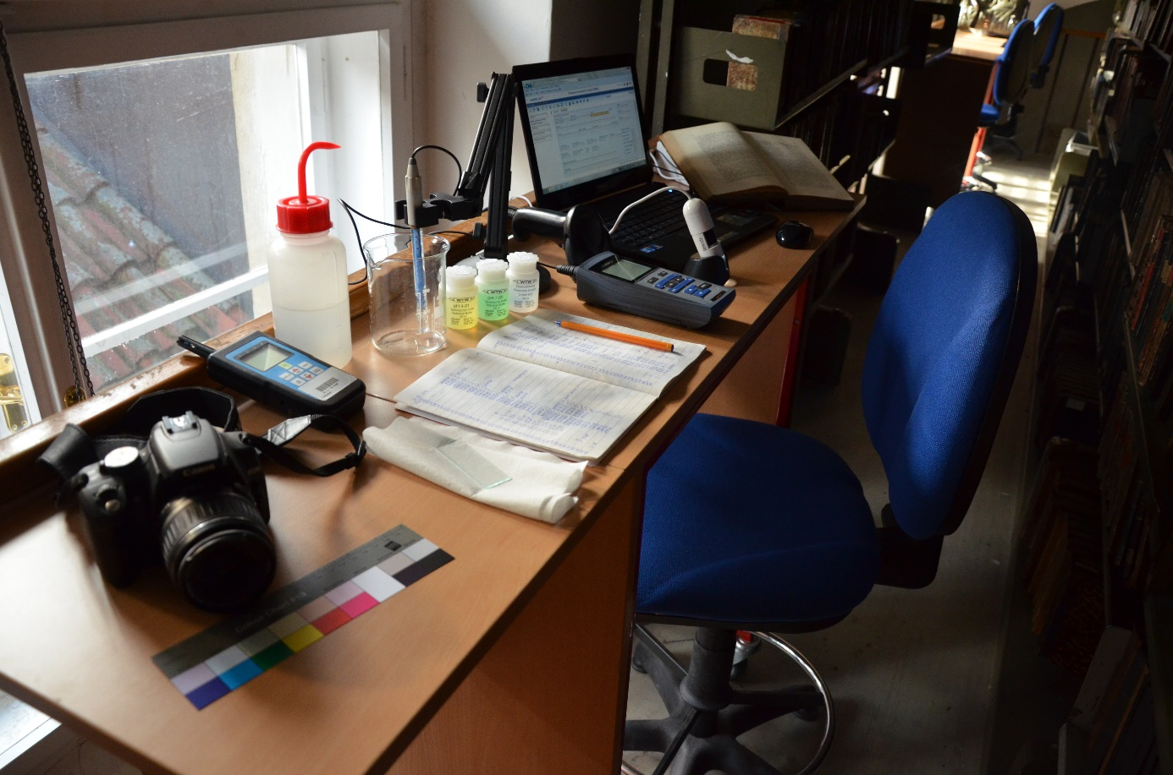
Průzkum fyzického stavu fondů v NK

Slide 7
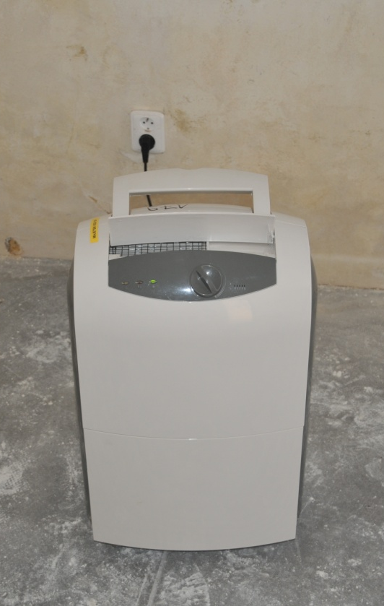
Vlhkost
Vhodné umístění mobiliáře – 20 cm od zdi, 20cm spodní police od země
Nad a za knihami volný prostor 3 cm
Mobilní odvlhčovače a zvlhčovače do prostoru, pasivní absorbéry vlhkosti do uzavřených skříní a vitrín
Centrální klimatizace

Slide 8
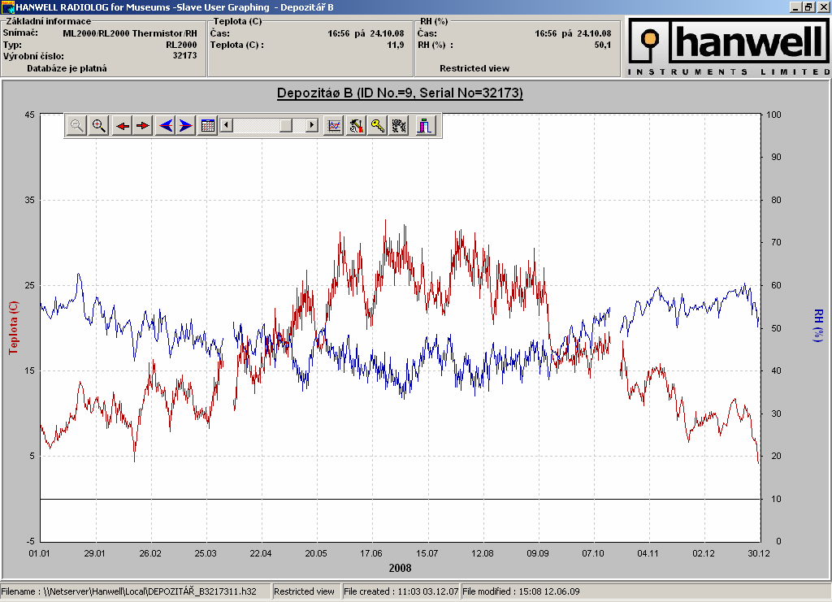
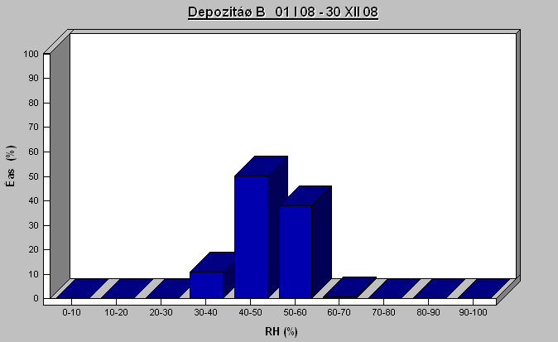
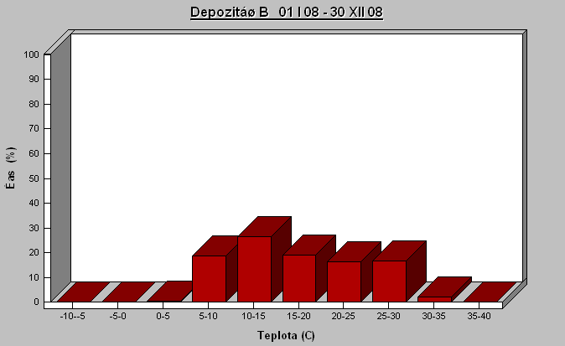
Vlhkost

Slide 9
Teplota
Zabránit průniku infračerveného záření z exteriéru – folie, zatmění oken
Eliminovat zdroje tepla – reflektory, žárovky
Topná tělesa pro temperování ve větší vzdálenosti od exponátů
Mobilní klimatizace s odvodem teplého vzduchu
Centrální klimatizace

Slide 10
Světlo
Zbránit průniku slunečního záření z exteriéru – folie, zatmění oken
Eliminovat zdroje UV a IČ záření – reflektory, zářivky, žárovky
Nastavitelná intenzita osvětlení - stmívání
Využívat studené světlo – LED nebo světlovodiče, nezbytné ve vitrínách

Slide 11
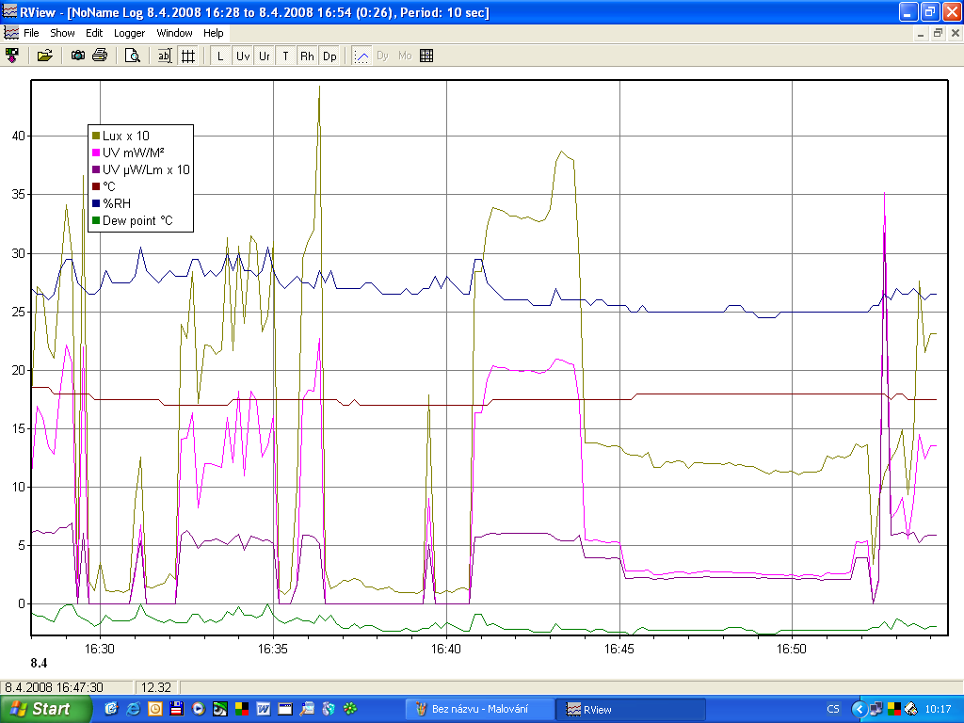
Světlo

Slide 12
Prach
Zbránit průniku prachu z exteriéru – zatěsnění oken
Během stavebních prací v areálu fondy odvést nebo důkladně zatěsnit úložný prostor – zalepení vstupů foliemi
Pravidelný úklid prostor i fondů s vysavačem – respirátor
Využívat mobilní klimatizace s filtry
Ochranné návleky nebo papuče

Slide 13
Vzdušné polutanty
Na základě monitoringu vytipujeme zdroje a provedeme opatření
Eliminovat zdroje polutantů– inertní materiály
Filtrace vzduchu – lze i v mobilních přístrojích
Pasivní absorbéry – uhlíková textilie, pěny

Slide 14
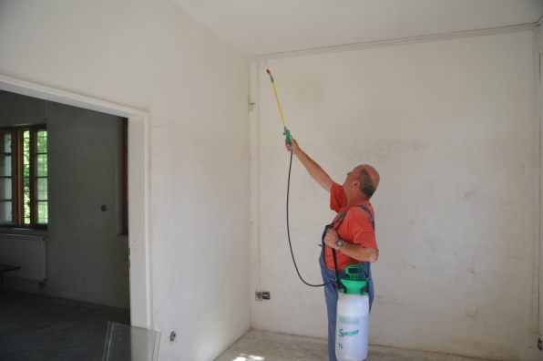
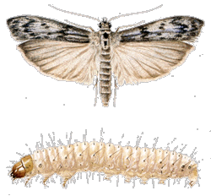
Biologické poškození
Plísně
  RV pod 65 % teplota pod 22°C
  Zajistit proudění vzduchu
  Napadené knihy i v okolí izolovat od ostatních
  Používat ochranné pracovní pomůcky
  Dezinfekce knih i samotných prostor
  Páry alkoholu, etylenoxid, kvarterní amoniové soli (Ajatin bílý) aj.
Hmyz
  Utěsnit přístupy z exteriéru (okna a dveře, stropní trámy)
  Sítě v oknech, polepové pasti, feromonové pasti
  Mobiliář a stavební prvky ošetřit tekutým insekticidem
  Pravidelně provádět dezinsekci plynováním
  Ošetření dusíkem, gama zářením, vymrazováním (pro knihy nevhodné)
Obratlovci
  Najít a zabezpečit přístup škůdců
  Instalovat pasti, trny na okna

Slide 15
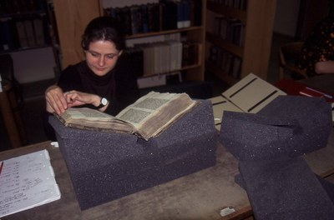
Manipulace
Vždy v rukavičkách
  Bavlněné, latexové, nitrilové, PVC,
V prostorách knihoven a badatelen je zakázáno
  Kouřit a manipulace ohněm obecně
  Jíst a pít nebo vnášet potraviny a nápoje
  Používat zvýrazňovače, kuličková pera, inkoustová pera (kromě dokumentárního), lepicí pásky
Dodržovat maximální váhu pro manipulaci s břemenem. Do vyšších regálů využívat schůdky.
Nenechat při vyjímání ostatní knihy sklápět, zarážky
Knihou listovat pouze na klínových podpěrách

Slide 16
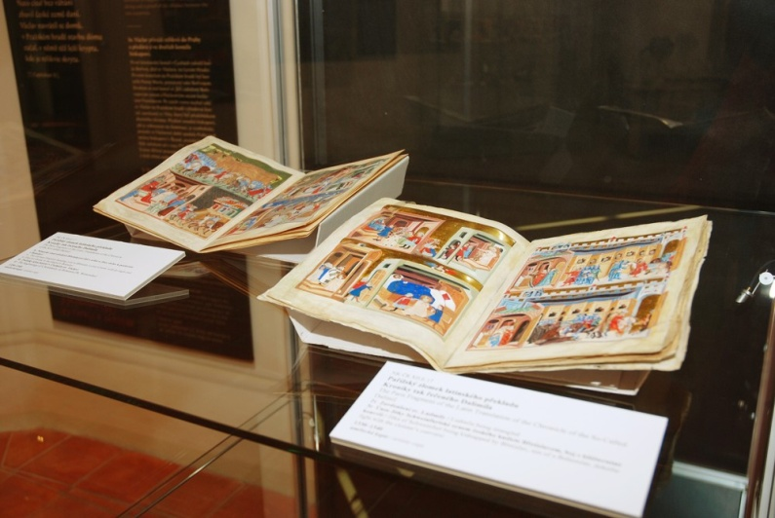
Vystavování knihovních fondů
Upřednostnit kopie před originály
Podmínkou je dodržení ochranného režimu
  Kontrola fyzického stavu knihy
  Konzervace, restaurování
  Nastavení světla, klimatických podmínek
  Prachotěsná vitrína bez vnitřních světel z inertních materiálů
  Instalační materiál (úvazy, podstavce..) z inertních materiálů
Stojánky
  Tvar rozevřené knihy, klíny, podstavec na zavřenou knihu
  Nekyselá lepenka, plexisklo, molitan
Monitoring klimatu, světla, zabezpečení

Slide 17
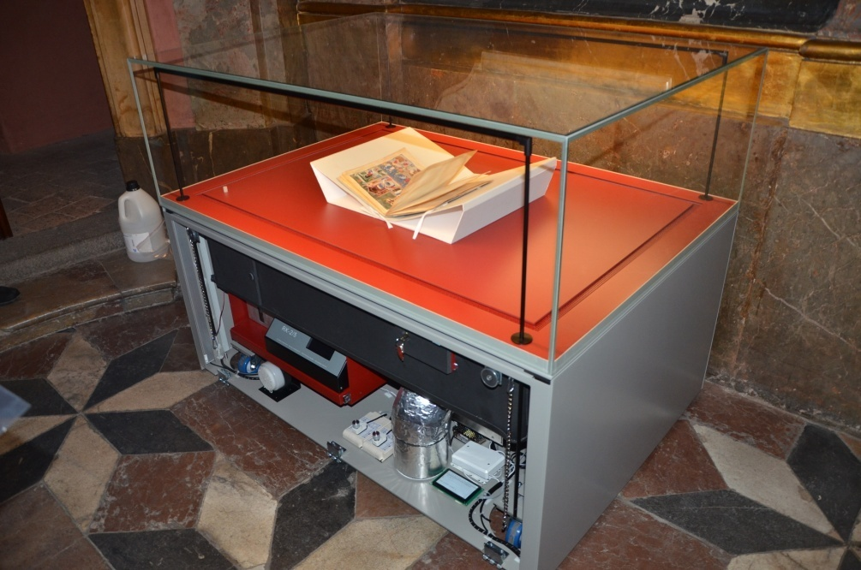

Slide 18
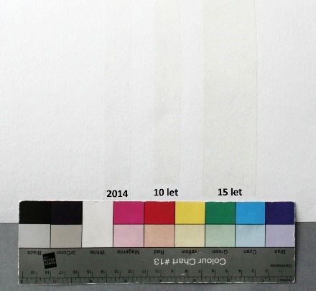
Badatelny
Badatelé nejsou s knihou nikdy sami – dohlíží pracovník
Kniha je umístěna na klínech zajišťující ochranu vazby
Listovat v knize je možné jen v rukavicích
V prostorách je zakázáno
  Kouřit a manipulace ohněm obecně
  Jíst a pít nebo vnášet potraviny a nápoje
  Používat zvýrazňovače, kuličková pera, inkoustová pera (kromě dokumentárního), lepicí pásky

Slide 19
Transport
V přepravkách ukládat
  Naplocho, doporučeno u velkých svazků
  Hřbetem dolů u menších knih
  Kolem i mezi knihy vložit měkký inertní materiál (bublinková folie, pěnové materiály, netkaná textilie, hedvábný papír..)
Větší množství knih přepravovat na vozíku
Mimo budovu pouze v zamčené přepravce v klimatizovaném zabezpečeném automobilu
Condition report – dokumentace stavu předmětu před zapůjčením
Facility report – klimatické a bezpečnostní poměry instituce, vypůjčitele
Smluvně ošetřit zachování obalových materiálů na zpáteční cestu

Slide 20
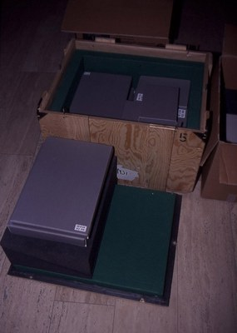
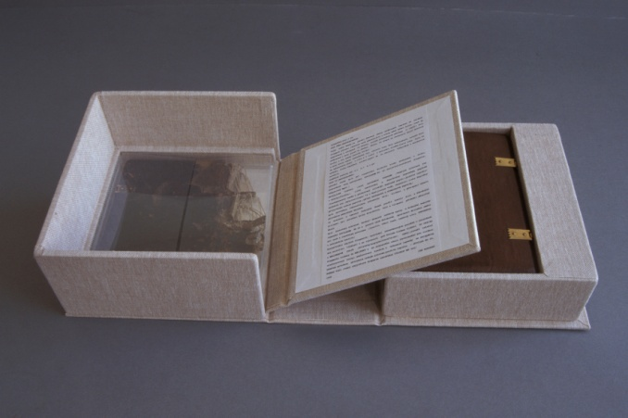
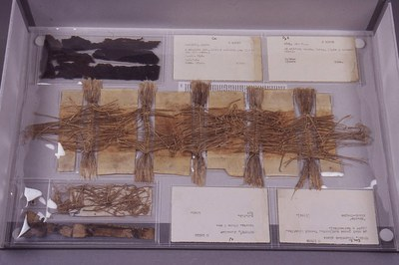
Transport
Krabice
Desky
Fázové krabice
Obálky
Nekyselý inertní materiál

Slide 21
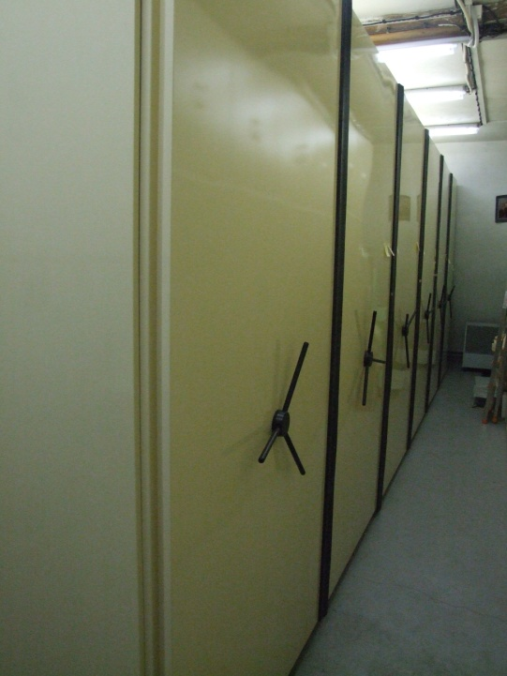
Uložení v depozitáři
Nábytek
  Na polici žádné výčnělky, ostré okraje, drsný povrch
  Variabilní, modulární s potřebnou nosností
  Inertní materiály, nehořlavý, omyvatelný
  Umožňující proudění vzduchu
  Výška do 215 cm
Obaly pro uložení
  Individuální, nekyselý karton, fázové krabice
Transportní přepravky
  Více knih v přepravce
  Papírové, plastové přepravky, ventilační průduchy
  Prokládací materiál
  Seznam uložených knih
Přepravky a obaly nepokládat na podlahu

Slide 22
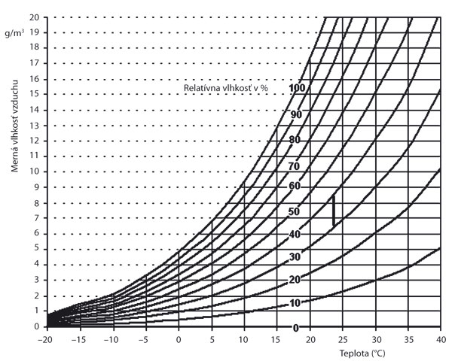
Úklid a údržba knihoven
Vysávání podlah
  Zametání víří prach
  HEPA filtr
Větrání
  Pouze na základě změřených hodnot klimatu!
Zasklené grafiky
  Oprašovákem
  Nepoužívat komerční tekuté čistící prostředky

Slide 23
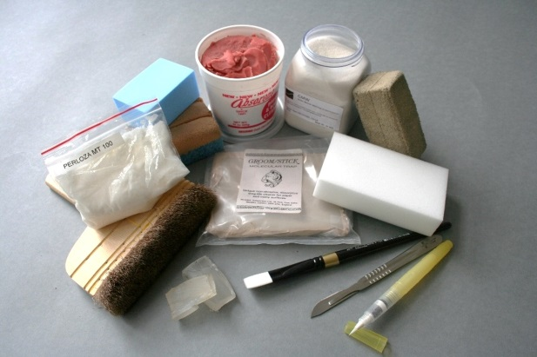
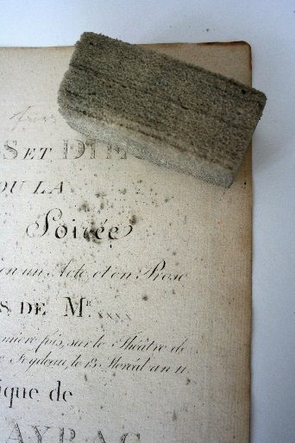
Konzervace
Průzkum a dokumentace
  Fotografická i písemná
  Měření pH
  Uložení v PC i fyzicky
Čištění
  Mechanicky štětci, jemnými smetáčky
  restaurátorskými gumami, purusem
  Plísně nečistíme před dezinfekcí, pokud nejsou přítomna citlivá barviva otřeme etanolem. Useň isopropanolem.
  Vždy ochranné pomůcky a vysavač.
Zásah
  Voda: proložíme filtračním papírem a netkanou textilií. Celkově namočenou knihu hloubkově zamrazíme a předáme restaurátorovi.
  Ztráta: oddělenou část vložíme do obálky a předáme k opravě restaurátorovi.
  Trhlina: lze bezpečně použít japanovou folii, nutné zaškolení

Slide 24
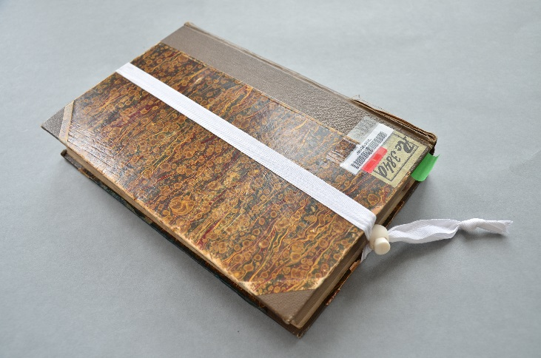
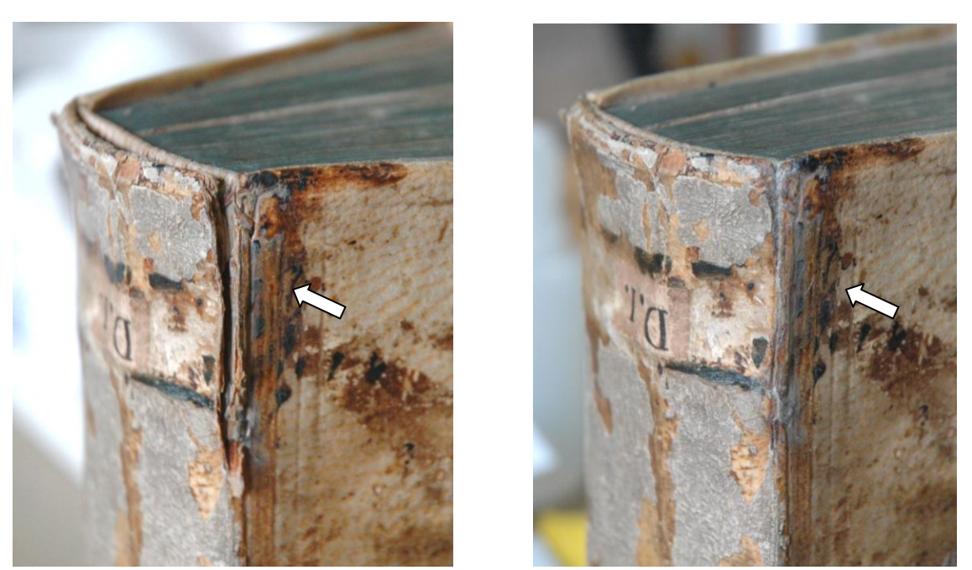
Konzervace

Slide 25
Zabezpečení
Havarijní plán – krizový plán
Krádež a vandalismus
  Mechanické zábrany
  Elektronický zabezpečovací systém, magnety, otřesové, pohybové, tlakové
  Osobní dozor
  Mikrotečky, RFID čipy aj
Požár
  Elektronický protipožární systém, detektory, alarmy
  Hasicí přístroje na vhodných místech, pro památky plynové, chladící nebo práškové
  Nehořlavý materiál, kvalitní elektroinstalace, odpojování spotřebičů.
Voda
  Živelní pohroma, vadný rozvod vody, topení.
  Detektory zatečení na podlahách s alarmem.

Slide 26
Děkuji za pozornost
Metodika: Preventivní péče o historické knihovní fondy ve specifických podmínkách památkových objektů ve správě NPÚ - Projekt NAKI: Tisky 16. století v zámeckých knihovnách ČR – DF12P01OVV024

